Slide 1
Разработка системы поддержки принятия решений на основе алгоритмов искусственного интеллекта в эндоскопии пищеварительной системы проект С1-51781
Лебедев Антон Александрович
Аспирант ЯрГУ им. П.Г. Демидова, выпускник программы УМНИК
Куваев Роман Олегович
Кандидат медицинских наук,
Ярославская онкологическая больница

Slide 2
ОБЩИЕ СВЕДЕНИЯ
Наименование НИОКР: | РАЗРАБОТКА АЛГОРИТМОВ ДЕТЕКТИРОВАНИЯ ПАТОЛОГИЙ НА ЭНДОСКОПИЧЕСКИХ ИЗОБРАЖЕНИЯХ
Наименование создаваемого продукта: | Система контроля качества эндоскопических исследований на основе алгоритмов машинного обучения
Срок планируемого выхода на рынок: | 2020 год
Потребители создаваемой продукции: | Экспертные центры в области эндоскопии при департаментах здравоохранения субъектов РФ, частные клиники, производители эндоскопического оборудования.

Slide 3
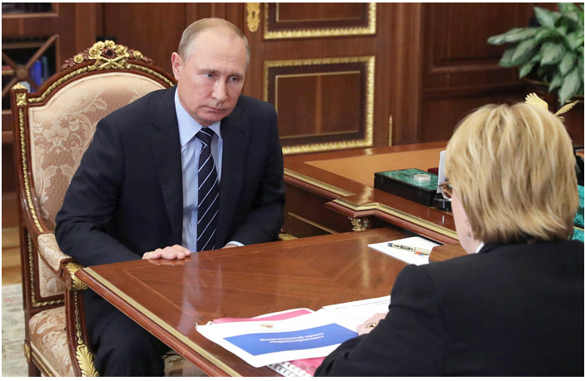
АКТУАЛЬНОСТЬ
Структура заболеваемости и смертности населения РФ злокачественными новообразованиями в 2016 г.
В. Скворцова: «Мы пока отстаем в выявляемости, они [страны ЕС] выявляют намного больше и на ранних стадиях»
Минздрав России рассчитывает к 2024 году, благодаря всероссийской программе борьбы с онкологией, добиться снижения смертности от рака до уровня европейского или даже ниже.
Каприн, А.Д. «Злокачественные новообразования в России в 2016 году (заболеваемость и смертность)», Москва, 2018
Суммарная частота рака всех органов желудочно-кишечного тракта уверенно занимает первое место
У 60–80% больных с впервые установленным диагнозом рака определяются III–IV стадии заболевания
Notes:
Суммарная частота рака всех органов желудочно-кишечного тракта уверенно занимает первое место обойдя рак легких, молочной железы и предстательной железы. К сожалению, у 60–80% больных с впервые установленным диагнозом рака определяются III–IV стадии заболевания, что значительно ухудшает прогноз заболевания. Таким образом, в настоящее время показатели активного выявления злокачественных новообразований в целом по России не соответствуют современным возможностям медицины и свидетельствуют о настоятельной необходимости совершенствования дальнейшей работы в этом направлении в том числа и в рамках национальной онкологической программы.

Slide 4
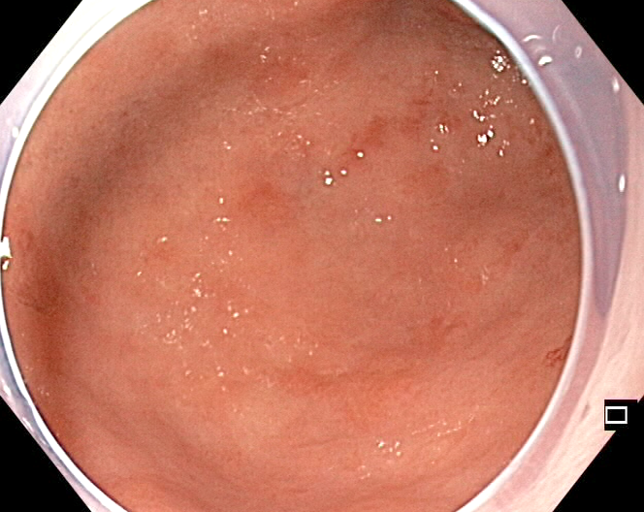
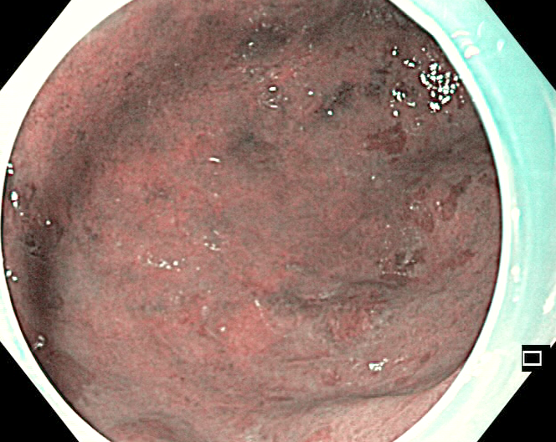
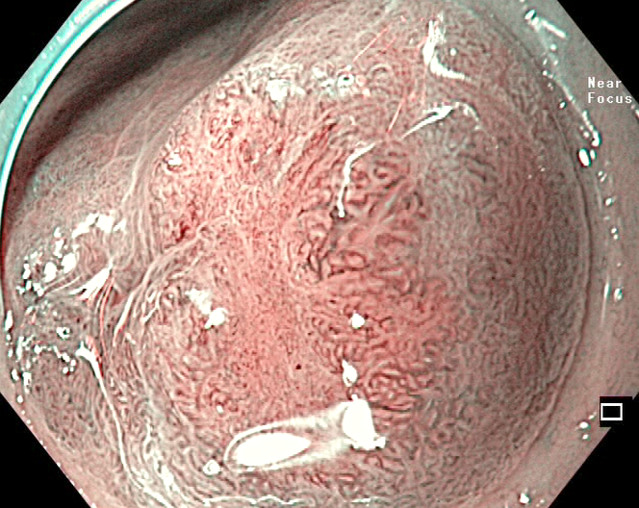
АКТУАЛЬНОСТЬ
Эндоскопическое исследование с выполнением биопсии является ведущим методом диагностики рака желудочно-кишечного тракта
Современные эндоскопические оптические технологии позволяют существенно повысить эффективность диагностики
Ранний рак желудка, размер 5 мм
Эффективное применение этих методик трудоемко и требует от специалиста не только теоретической подготовки, но и достаточного практического опыта
Практическому здравоохранению необходима разработка и внедрение инструментов поддержки принятия решения и контроля качества выполняемых исследований
Notes:
Суммарная частота рака всех органов желудочно-кишечного тракта уверенно занимает первое место обойдя рак легких, молочной железы и предстательной железы. К сожалению, у 60–80% больных с впервые установленным диагнозом рака определяются III–IV стадии заболевания, что значительно ухудшает прогноз заболевания. Таким образом, в настоящее время показатели активного выявления злокачественных новообразований в целом по России не соответствуют современным возможностям медицины и свидетельствуют о настоятельной необходимости совершенствования дальнейшей работы в этом направлении в том числа и в рамках национальной онкологической программы.

Slide 5
НАУКА
Суть научной новизны продукта: | Алгоритмы сегментации и классификации эндоскопических изображений будут базироваться на методах глубокого обучения и сверточных нейронных сетях. На сегодняшний день таких решений в клинической практике не существует.
Научно-технический и практический задел: | Создана база из 450 изображений желудка. Разработан прототип алгоритма сегментации. Есть доступ к суперкомпьютеру NVIDIA DGX-1. Есть каналы входа в Российские и международные коллаборации.
Планируемая к созданию интеллектуальная собственность: | Регистрация базы данных изображений с экспертной разметкой Регистрация ПО (алгоритма) Подача заявки на патент на систему контроля качества

Slide 6
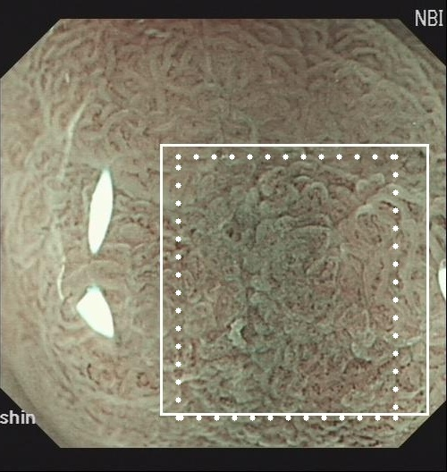
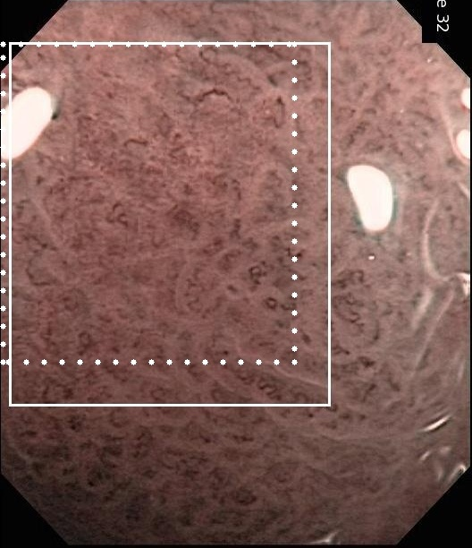
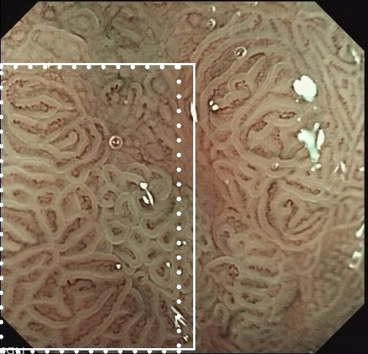
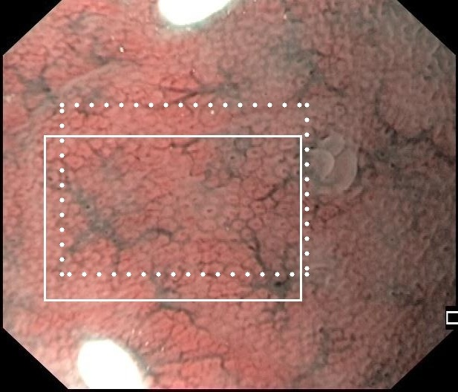
Прототип
Раковые патологии:
Иные патологии:
Эталонная демаркационная линия изображена пунктиром,
результат работы алгоритма – сплошной линией.

Slide 7
БИЗНЕС
Параметр | 1-ый год после НИОКР | 2-ой год после НИОКР | 3-ий год после НИОКР
Оценочный объем рынка (платежеспособного спроса), млн. руб.: (100 центров в РФ, в каждом порядка 50000 исследов.) | 5 млн. исследований в год в РФ | 6 млн. исследований в год в РФ | 7 млн. исследований в год в РФ
Потенциальная доля создаваемого продукта на рынке: | 10% | 15% | 20%
Выручка от реализации продукции, млн. руб.: (30 руб. за исследов.) | 15 млн. | 27 млн. | 42 млн.

Slide 8
КОМАНДА
ФИО | Роль в проекте, должность | Обязанности в проекте | Образование и регалии
Лебедев Антон Александрович | директор | Общее руководство, разработка алгоритмов | Аспирант ЯрГУ, выпускник УМНИКа
Степанова Ольга Анатольевна | Разработчик алгоритмов | Разработка алгоритмов | Аспирант ЯрГУ, выпускник УМНИКа
Казина Евгения Максимовна | Коммерческий директор | Продажи, поиск инвесторов, международное продвижение | Менеджер продукта – 5 лет опыта, Global Shaper. Закончила Сорбонну
Боевской Максим Евгеньевич | инженер | Интеграция алгоритмов с автоматизированными мед. системами | Опыт работы в «Диасофт» по интеграции ПО с банками
Кашин Сергей Владимирович | Зам. директора | Научное руководство | К.м.н., заведующий отделением эндоскопии ЯОКОБ, главный внештатный специалист по эндоскопии Ярославской области
Куваев Роман Олегович | Внедрение в медицинские организации | Пилотные испытания ПО в медицинских центрах | К.м.н., ассистент кафедры гастроэнтерологии ФДПО РНИМУ им.Н.И.Пирогова

